Slide 1
Cybersecurity
01 - Introduzione

Slide 2
Indice del Modulo
        In questo primo modulo si considerano concetti generali e propedeutici, di base per ogni successivo approfondimento.
        In particolare si parlerà di:
  Situazione ed Evoluzione della Sicurezza Informatica
  Definizioni e Modelli di Sicurezza
  Guerra Cibernetica e Terrorismo
  Vulnerabilità ed Esposizioni dei Sistemi
  Il Rischio Informatico
  La Difesa Informatica

Slide 3
Cybersecurity

Slide 4
Panorama
Situazione
        Negli ultimi anni il panorama della Cybersecurity è cambiato drasticamente
  Non più solo virus, spam, diniego di servizio
  Ora si parla di frode, furto d’identità, dossieraggio, spionaggio
Motivi
  La società è altamente dipendente da procedure ed operazioni on line
    Non è possibile un ritorno al passato
  La consapevolezza della sicurezza informatica è scarsa
    Guerre di difesa nuove con armi e mentalità vecchie
  I protocolli di rete e gli applicativi sono deboli
    Il design di sicurezza è un costo aggiuntivo

Slide 5
Panorama
        La difendibilità totale è impossibile
  Tutti i sistemi informativi sono vulnerabili per loro proprietà intrinseche
  Il crimine informatico è estensione del crimine fisico
        Analogia: malattie reali
  L’organismo umano ha molti nemici naturali alla salute
  Si verificano epidemie e vaste perdite di vite umane
        Contromisure:
  Pratiche pervasive di salute informatica
    Igiene fisico e comportamentale → Igiene informatico
  Studio continuato degli attacchi e delle difese
    Ricerca epidemiologica → Ricerca sulla sicurezza IT
  Enti ufficiali di rapido intervento
    Organismi sanitari → Organismi di difesa cibernetica

Slide 6
Percezione della Sicurezza
        La sicurezza significa cose diverse per persone diverse.
  Ufficiale addetto alla sicurezza
    Protezione
    Confidenzialità, Integrità, Disponibilità
    Fiducia
  Manager
    Costo e lavoro aggiuntivo
    Richieste indesiderate
    Impossibile
  Utente
    Regole irragionevoli
    Ostacolo al lavoro produttivo
    Necessità di corsi di aggiornamento
    Preoccupazione non veramente percepita

Slide 7
Cos’è veramente la Sicurezza?
        Deve essere una preoccupazione di tutti
  E’ basata sulla cultura dell’organizzazione
  Protegge gli asset e gli interessi organizzativi
  E’ insita in ogni processo aziendale
        Necessità:
  Renderla possibile
  Renderla semplice
  Evidenziare il progresso e i risultati

Slide 8
Definizioni e Modelli

Slide 9
Modelli
  Si sono evoluti una serie di modelli per rappresentare le situazioni di cybersecurity, gli attori (attaccanti) coinvolti, la tipologia di operazioni, i danni causati
  Il più noto è il modello CIA
    Abbreviazione di Confidentiality, Integrity, Availability
    Nulla direttamente a che fare con l’agenzia di intelligence
  Questo modello si concentra sui tipi di attacchi ai dati e alla loro compromissione
    Definisce tre tipologie di motivazione per gli attacchi
    Separa attacchi compiuti da gruppi e da individui

Slide 10

Modello CIA di Attività Illegali
Attacchi a:
Confidenzialità
  Da Segretezza a Privacy
Integrità
  Autorevolezza (risvolto: Non Ripudiabilità)
Disponibilità
  Diniego di Servizio
Modello CIA
(Confidentiality, Integrity, Availability)
La vera CIA

Slide 11
Confidenzialità
  Impedire che chi non è autorizzato venga a conoscenza dei dati. Spettro di aspetti:
Segretezza
  Proprietà intellettuale
  Piani del business
  Segreti dell’organizzazione
Privacy
  Informazioni di identificazione personale
  Informazioni relative alla salute, idee, orientamenti, fede
  Dati finanziari e di pagamento
        La sua protezione è un requisito fondamentale, legale o contrattuale.

Slide 12
Integrità
  Consentire la produzione, modifica o cancellazione dei dati solo agli autorizzati
  Le modifiche possono essere
    Incidentali (rumore, ...)
    Intenzionali (frode, …)
  Protezione dei dati:
    Validazione di input
    Gestione degli errori umani e di sistema
    Checksums
    Troncamenti o arrotondamenti impropri
    Errori nella comunicazione
  Protezione del codice:
    Gestione versioni
    Infezione da virus e troiani
    Affidabilità ed assenza di bachi

Slide 13
Non Ripudio
  Identificazione positiva ed univoca dell’autore di un cambiamento ai dati.
        Impossibilità di diniego della responsabilità
  Accountability
        Obbligo d’esecuzione di un contratto
  Smart Contracts in ambito Blockchain
        Assicurazione d’origine di un documento
  Firma Elettronica

Slide 14
Disponibilità
  I processi, prodotti e dati devono essere disponibili per le persone autorizzate quando sono necessari.
        Ciò puo essere impedito da:
  Eventi catastrofici (Acts of God)
    Geoambientali (alluvioni, terremoti, ecc)
    Geopolitici (guerre, ecc.)
  Guasti di sistema (Acts of the Devil/ of Murphy)
    Software di base
    Software applicativo
  Errori umani (comportamento colposo)
    Configurazioni, ecc.
  Attacchi intenzionali (comportamento doloso)
    Diniego di Servizio (DOS - Denial of Service)
      Incluso virus e malware
    Diniego di Servizio Distribuito (DDOS)

Slide 15
Disponibilità: Considerazioni
        Single Point of Failure (SPOF)
    Componente critica del sistema
        Failover
    Evita una totale cessazione del servizio per guasti minori
    Ridondanza di componenti
        Replicazione dei Dati
    Soluzioni di High Availability
        Scalabilità
    Failure by Excessive Success
    Il successo era imprevisto, ed ora è problematico
      Allocazione elastica delle risorse, on demand
      Vantaggio del Cloud
        Resilienza
    Graceful Degradation
      Mantenere le operazioni vitali per il business
    Disaster Recovery

Slide 16
Modello CIA: Figure Attive
Tipi:
  Servizi Segreti/Nazionali
  (Cyberwarfare)
  Terroristi e Nemici
  Mafie e Spionaggio Industriale
  Criminali Privati
  Vendicatori
  Hackers
Operazioni aperte o coperte
Alti
Ideali
Collettivi
Lucro
Individui
Psicologia
Perversa
Attaccanti nel Modello CIA

Slide 17
Operazioni
  Aperte (overt)
    L’attaccante può essere identificato, e portare comunque a termine le operazioni
    Sono tipicamente danni: distruzione di dati, diniego di servizio, cyberwarfare associata a guerra calda
    Non sono molto comuni
  Coperte (covert)
    E’ indispensabile che l’attaccante non venga identificato durante le operazioni
      Il difensore può contrastare l’attacco
      Possono avvenire ritorsioni fisiche o legali
    Esempi sono: spionaggio e furto di dati, frodi e furto di valore, impersonazioni e furto di identità
    Sono molto comuni
    Il difensore può accorgersi del danno subito molto dopo la conclusione delle operazioni

Slide 18
Situazione Attuale

Slide 19
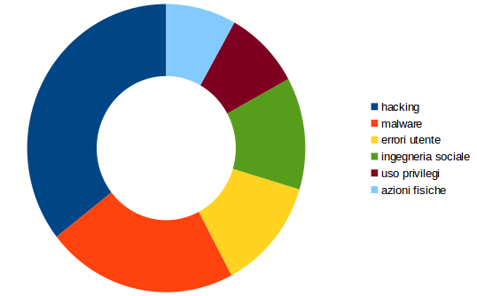
Trend di Attacco 2018
hacking 36%
azioni fisiche 8%
Motivi
ingegneria sociale 9%
lucro 70%
Metodi
uso errato
privilegi 12%
errori utente 13%
spionaggio 20%
Partners 2%
malware 22%
Interni
27%
divertimento 8%
vendetta 2%
Provenienza
Esterni
73%
Fonte:
Symantec - 2018 Data Breach
Investigations Report
Crimine Organizzato 50%

Slide 20
Rivisitazione CIA
        Nuovo modello più consono alla situazione presente
    Si concentra sulle categorie degli attori non sui dati
Categoria
Descrizione
Cyberwarfare
attività a favore di stati o gruppi parastatali, per motivi
di potere o religione
Hacking Groups
gruppi coordinati di hacker per motivi principalmente
di lucro, includenti mafie e crimine organizzato
Cyber Criminals
singoli criminali con motivazione di lucro, con strumenti
esclusivamente informatici
Techno Criminals
singoli criminali con motivazione di lucro, con strumenti
anche fisici, elettronici o di Internet of Things
Hactivists
individui o piccoli gruppi con idee filosofiche e politiche,
spesso contrari all’establishment
Hackers
Hackers
singoli individui che dimostrano capacità pratiche
in un gruppo di pari, oppure semplicemente si divertono
Categorie di Criminali Informatici

Slide 21
Cyberwarfare

Slide 22
Cyberwar
Definizione
  La guerra è il proseguimento della politica con altri mezzi
    Von Clausewitz
  La guerra cibernetica (Cyberwar) è guerra con strumenti moderni basati (anche) sulla tecnologia informatica
Aspetti
  Guerra fredda
    SigInt - acquisizione di intelligence, spionaggio
    PsyOps - operazioni di attacco psicologico subdolo
    Acquisizione di capabilities ed esperienze
    Inerazione con agenzie di Intelligence ed Operazioni
  Guerra calda
    Command & Control - dominanza IT del campo operativo
    CyberWarfare - operazioni IT che causano danni fisici
    Cyber-Kinetic Warfare - supporto IT ad operazioni fisiche

Slide 23
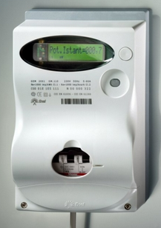
SCADA
        Non solo i sistemi individuali e aziendali sono soggetti ad attacchi. Particolare preoccupazione destano i sistemi SCADA.
  Supervisory Control And Data Acquisition
    Monitoraggio e controllo di sistemi fisici industriali
    Controllo di produzione
    Erogazione energia, acqua, ecc.
    Centrali nucleari
    Controllo rete
  Potenzialità di attacco cyberwar:
    Popolazione civile colpita
    Difficoltà di override manuale
    Assenza di sistemi di backup
Apparato di misuraziome
elettrica. Può subire
attacchi hacker.

Slide 24
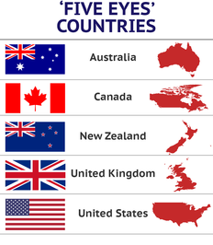
Attori
  Five Eyes Alliance
    NSA - USA
    GCHQ - UK
    CSD - Canada
    ASE - Australia
    GCSB - Nuova Zelanda
  Paesi NATO e Israele (subordinati)
  PLA3 cinese
  Russia
  Iran e Stati Arabi (tecnologie acquistate)
  India
Paesi alleati nel
Cyberwarfare

Slide 25
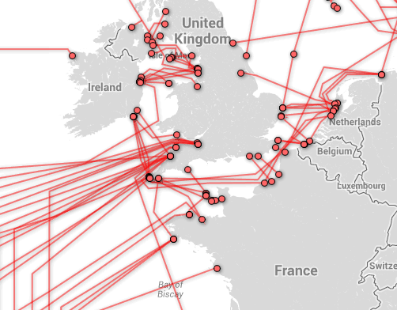
Operazioni Correnti
        GCHQ - Government Communications HeadQuarters (Regno Unito)
    Intercettazione di tutto il traffico UK
    Anche del traffico in transito dai cavi sottomarini
        NSA - National Security Agency (USA)
  Tailored Access Operations
    Operazioni di spionaggio ed hackeraggio a richiesta
  PRISM
    Programma US di sorveglianza globale
    Praticamente tutti i maggiori protocolli crittografici sono decrittati, incluso:
      SSL/TLS
      SSH
Cavi attestati sulla
Cornovaglia

Slide 26
Policies di Ritenzione Dati
  GCHQ (UK)
    Tutto il traffico in arrivo, partenza o interno al Regno Unito è catturato in toto - metadati e contenuto - e conservato per 72 ore
    Filtri di rilevanza determinano classi di ritenzione ulteriore - fino a 10 anni
  NSA (US)
    Tutto il traffico mondiale rilevato direttamente o acquisito da Friends - di tutte le nazioni al mondo, senza consenso o conoscenza degli interessati
      Soprattutto: anche i cittadini americani
    Tutti i metadati per 10 anni
    Contenuti interi e metadati a seconda della classe di sensitività - min 2, max 30 anni, in futuro: 100 anni

Slide 27
Servizi Hacker da Privati
  Ditte che forniscono strumenti e servizi di sorveglianza, spionaggio e attacco hacker. Esempi:
    BlueCoat
      Routers con sniffers e taps
    Gamma
      FinSpy e FinFisher
      Licenza, installazione e training per la polizia segreta dell'Egitto: €300.000
  Clienti tipici:
    NB: che non hanno la tecnologia per sviluppare strumenti simili in proprio
    Governi autoritari arabi o del terzo mondo
      Prove per Malesia, Etiopia, Egitto
  Target tipici:
    Dissidenti politici che vivono in aree non direttamente controllate dalle forze nazionali

Slide 28
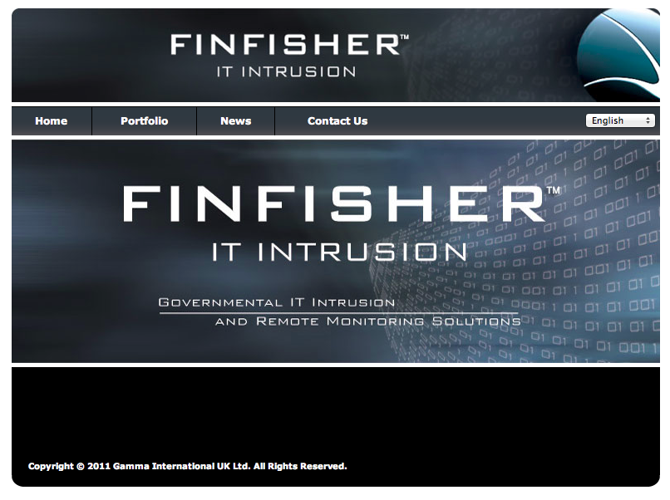
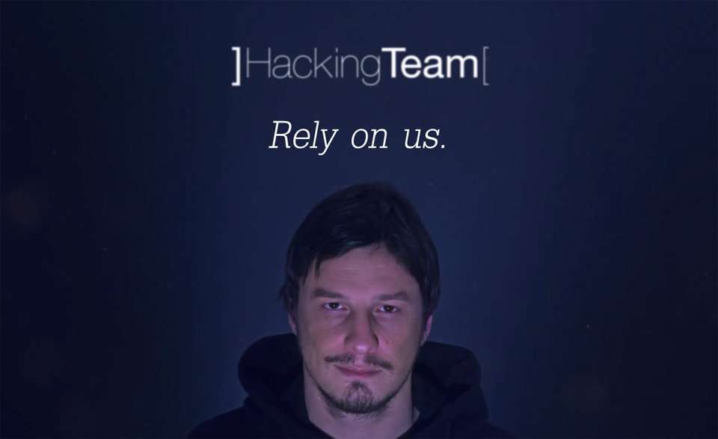

Attori Privati

Slide 29
Vulnerabilità ed Esposizioni

Slide 30
Vulnerabilità ed Esposizioni
Vulnerabilità
  Errore del software che può essere direttamente usato da uno hacker per avere accesso a sistemi o reti
    Sia programmi che protocolli di rete
    Non tutte sono state scoperte
    Non tutte è possibile correggerle
Esposizione
  Errore di configurazione o di utilizzo del software che permette l'accesso a informazioni o l'utilizzo di capacità tali da facilitare ad uno hacker l'accesso a sistemi o reti.
    Configurazioni di default o di esempio
    Mancata comprensione dei rischi

Slide 31

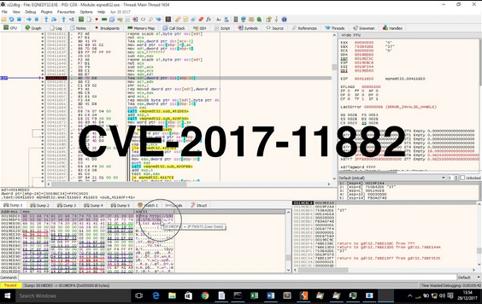
Common Vulnerabilities and Exposures
    http://cve.mitre.org/
  Identificativi standard: CVE-anno-numero
    Usati da tools come Metasploit e vari Vulnerability Scanners
    Aiutato da molti collaboratori
    In cooperazione con US National Vulnerability Database
    Mantiene una lista di tutte le vulnerabilità storiche identificate

Slide 32
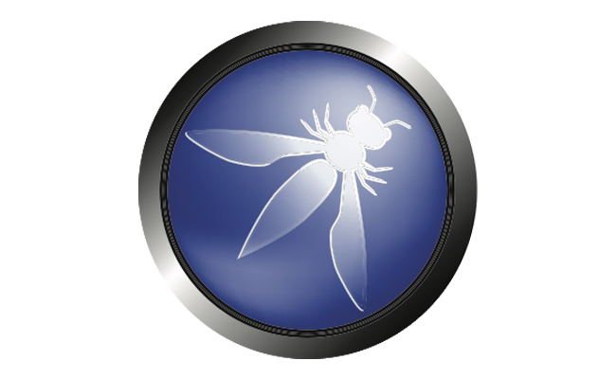
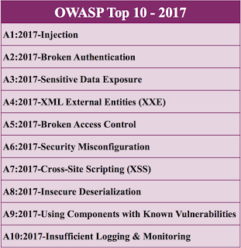
Vulnerabilità: OWASP Top 10
        OWASP (www.owasp.org)
        Open Web Application Security Project
  Lista di vulnerabilità più comuni degli applicativi basati su Web
    Trend corrente
    Aggiornato ogni qualche anno
    Non è esaustivo
Principali attacchi ad Applicativi Web

Slide 33
Vulnerabilità: Considerazioni
        Gli applicativi software, soprattutto Web, vanno progettati e realizzati tenendo a mente la classifica OWASP.
        Vanno sottoposti ad uno stretto esame da parte di programmi appositi, gli Scansori di Vulnerabilità.
        La stessa navigazione web privata deve tenere conto dell’esistenza di vulnerabilità.
        Di conseguenza occorre adottare comportamenti di surfing non pericolosi.

Slide 34
Il Rischio Informatico

Slide 35
Terminologia
  Rischio
    Diminuzione di valore degli asset personali, tecnologici o informatici
  Sicurezza
    Grado di successo nell'affrontare il rischio
  Minacce
    Fattori umani, ambientali o tecnologici che mettono in pericolo la sicurezza
  Impatto
    Conseguenze delle realizzazioni di minacce
  Vulnerabilità
    Utilizzo di HW e SW che è intrinsecamente debole
  Esposizioni
    Configurazioni informatiche o comportamenti umani che accrescono la probabilità di successo delle minacce
Rischio
Sicurezza
Minacce
Impatto
Vulnerabilità
Esposizioni

Slide 36
Analisi del Rischio
  Aspettativa Annuale di Perdita - Annual Loss Expectancy (ALE)
      e = valore atteso di un asset tra un anno
      p = probabilità annuale di perdita
  v = valore corrente dell’asset
ALE = e = p v
Cosa può accadere?
Quanto è probabile?
Quali sono le conseguenze?

Slide 37
Analisi del Rischio
        Obiettivi
  Identificare i processi aziendali e i loro requisiti IT associati. Stabilire priorità in base alla sensitività e criticalità temporali
  Identificare le minacce ai processi e alle infrastrutture
  Definire strategie per eliminare i rischi e minimizzare gli impatti dei rischi non eliminabili
Identificare Vulnerabilità
ed Esposizioni
Eliminare
Ridurre l’Impatto
Sviluppo di
Obiettivi Specifici
Disaster Recovery Plan
Sistemi e Procedure
Prevenzione Disastri
Gestione del Rischio

Slide 38
Modelli di Minacce
        Threat Modelling
  Approccio strutturato per identificare e quantificare i rischi associati ad un applicativo o servizio.
        A seconda della focalizzazione si distingue in:
        Software centric
  Linguaggio di programmazione e sue debolezze
        Security centric
  Rischi e vulnerabilità note
        Asset centric
  Valore dei bersagli degli attacchi

Slide 39
Classificazione delle Minacce
        Tipi
  Accidentali
  Intenzionali
  Naturali
        Aspetti
  Motivazione dell’attaccante
  Skill dell’attaccante
  Persistenza della Minaccia
    Advanced Persistent Threat (APT)
    Incompetent Persistent Threat (IPT)
        Superfici di attacco
  Fisiche
  Input
  Reti
Un IPT è la ripetizione continua
degli stessi errori da parte del
personale utente o amministrativo,
senza intenzione di dolo, ma con
effetti comunque disastrosi.

Slide 40
Difesa

Slide 41
Modello a Forchetta
Difesa
Detezione
Responso
Sicurezza

Slide 42
Aspetti della Difesa
Difesa
  Difesa Passiva
  Difesa in Profondità
  Difesa Dinamica
Detezione
  Intrusion Detection Systems (IDS)
    Net IDS
    Host IDS
Responso
  Squadre di responso rapido
    Metodi e strumenti testati
Addestramento del Personale

Slide 43
Considerazioni Generali
Acquisire consapevolezza dei problemi di sicurezza
Security Policy aziendale
Personale addetto alla sicurezza
Addestramento contro pratiche pericolose
Requisiti: Anti-virus e Firewalls
Blindatura dei Server esterni
Isolamento delle macchine deboli
Piani di Disaster Recovery

Slide 44
Blindatura dei Server
Eliminare tutti i servizi inutili
Aggiornare le patch di sicurezza dei servizi in uso
Non usare autenticazioni in chiaro
Non fidarsi mai dei protocolli TCP/IP
controlli sugli applicativi
Aumentare il Logging
Usare canali di comunicazione crittografati

Slide 45
Policy di Sicurezza Aziendale
Management
Maximum
Effort
Level
User
Level
Agreement
Policy di
Sicurezza
Aziendale
Amministratori
Utenti
Acceptable Use
Policy

Slide 46
Sommario

Slide 47
Sommario
        I computer di qualsiasi dimensione sono deboli dal punto di vista della sicurezza.
        I dati sono in pericolo di attacco per quanto riguarda la loro Confidenzialità, Integrità e Disponibilità.
        Varie categorie di attaccanti minacciano la sicurezza informatica.
        Per quanto gli attacchi siano preponderantemente per scopo di lucro, una grossa componente viene da stati/nazione sotto forma di Cyberwarfare.
        Vista la vulnerabilità intrinseca dei sistemi, l’approccio migliore è di mitigare i rischi.
        La consapevolezza della sicurezza e la disponibilità ad adottare misure preventive costituiscono i principali fattori per impostare una difesa adeguata.

